Slide 1
Introduction to SQL - Part 2
Tasya Amanda Adinegara

Slide 2
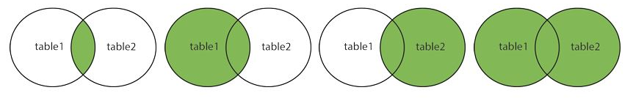
SQL Join
Join adalah cara untuk menghubungkan data yang diambil dari tabel-tabel melalui sebuah kolom yang menghubungkan mereka. Misal, pembaca mungkin ingin menghubungkan tabel alamat dengan tabel nomor telepon berdasarkan nama seseorang (contoh: "Berikan saya alamat dan nomor telepon seseorang yang bernama John Smith."). Join memperbolehkan kita untuk mengambil data dari beberapa tabel melalui satu query. Hanya menggunakan sebuah tabel artinya kita hanya dapat menyimpan/memperoleh data yang terbatas atau justru menyimpan/memperoleh data yang terlalu banyak sehingga tabelnya menjadi kurang baik. Join menghubungkan satu tabel dengan tabel yang lain (inilah yang dimaksud dengan relational dari istilah relational database).

Slide 3
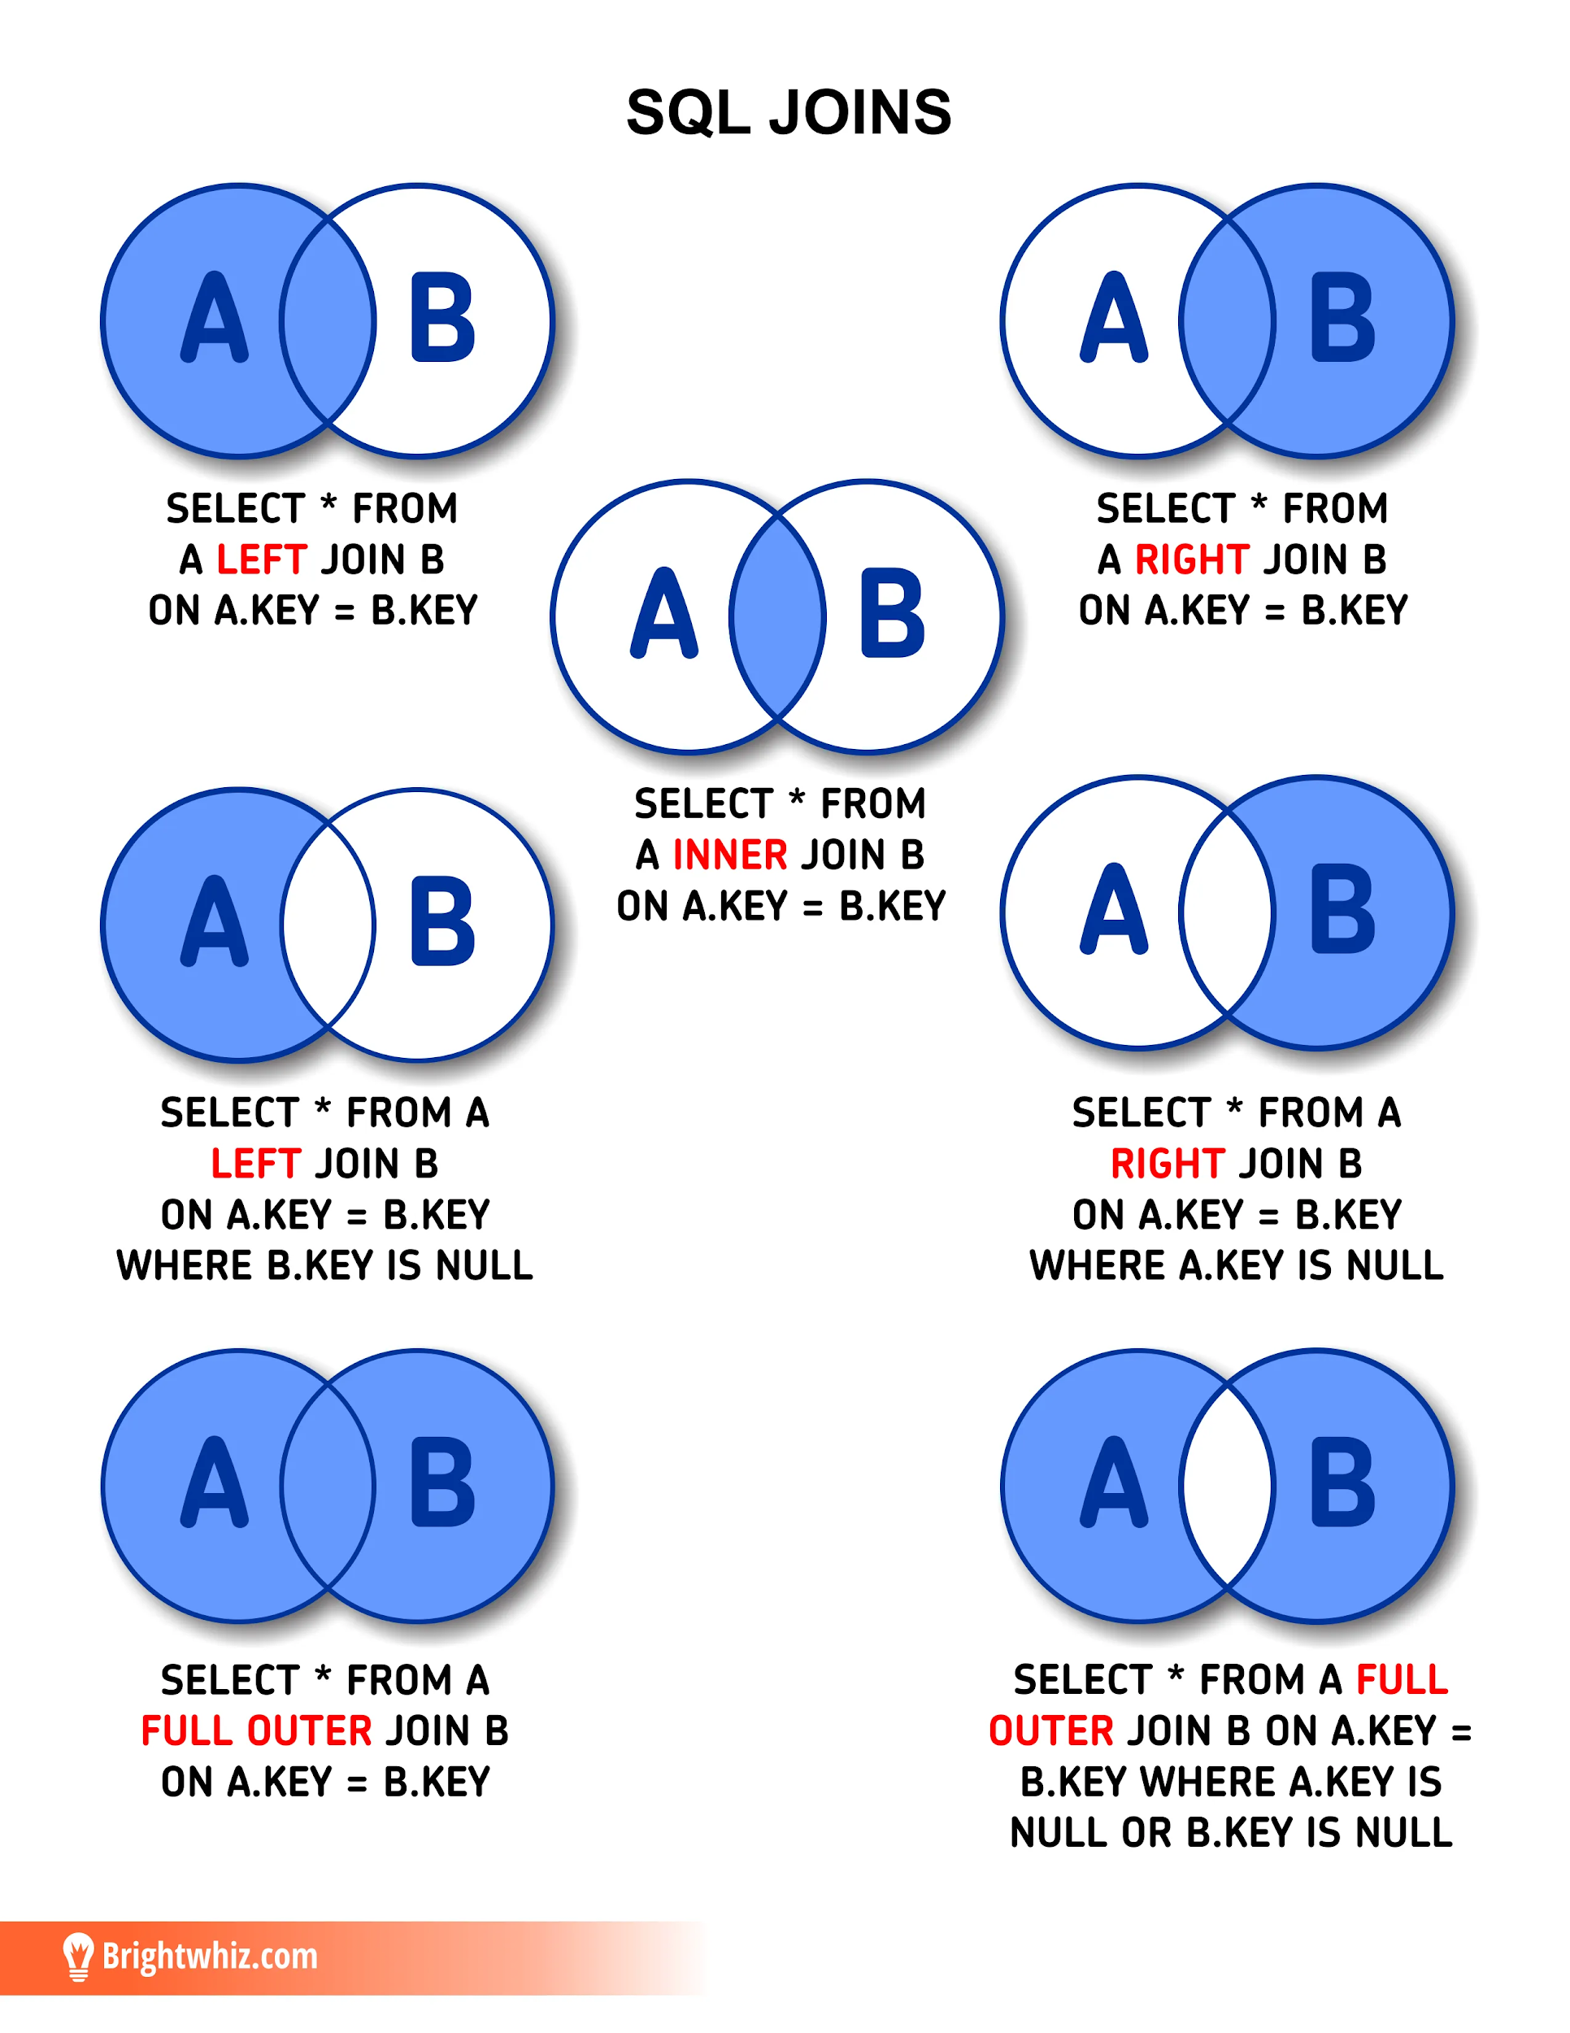

Slide 4
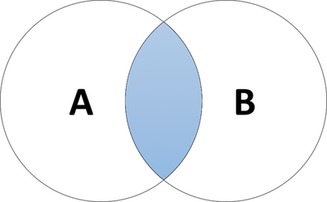
Inner Join
Inner join mungkin tipe join yang paling banyak dipakai. Inner join mengembalikan baris-baris dari dua tabel atau lebih yang memenuhi syarat.
SELECT columns
FROM TableA
INNER JOIN TableB
ON A.columnName = B.columnName;

Slide 5
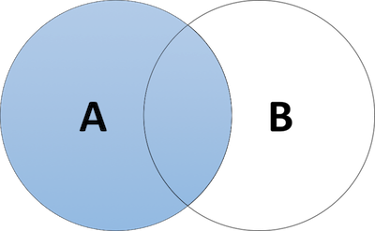
Left [Outer] Join
Left outer join (sering disingkat left join) akan mengembalikan seluruh baris dari tabel disebelah kiri yang dikenai kondisi ON dan hanya baris dari tabel disebelah kanan yang memenuhi kondisi join.
SELECT columns
FROM TableA
LEFT OUTER JOIN TableB
ON A.columnName = B.columnName

Slide 6
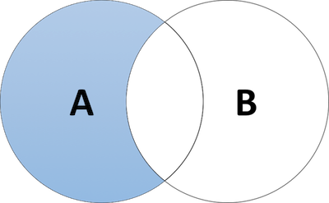
Left [Outer] Join without Intersection
Join ini merupakan variasi dari left outer join. Pada join ini kita hanya akan mengambil data dari tabel sebelah kiri yang dikenai kondisi ON yang juga memenuhi kondisi join tanpa data dari tabel sebelah kanan yang memenuhi kondisi join.
SELECT columns
FROM TableA
LEFT OUTER JOIN TableB
ON A.columnName = B.columnName
WHERE B.columnName IS NULL

Slide 7
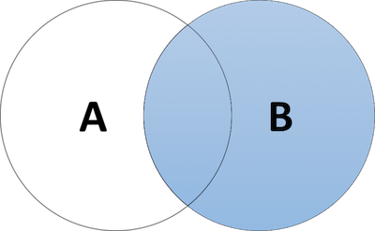
Right [Outer] Join
Right outer join (sering disingkat right join) akan mengembalikan semua baris dari tabel sebelah kanan yang dikenai kondisi ON dengan data dari tabel sebelah kiri yang memenuhi kondisi join. Teknik ini merupakan kebalikan dari left outer join.
SELECT columns
FROM TableA
RIGHT OUTER JOIN TableB
ON A.columnName = B.columnName

Slide 8
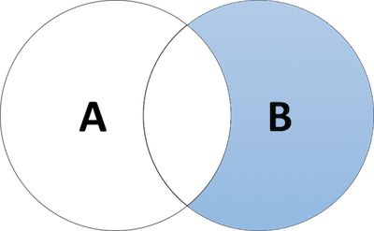
Right [Outer] Join without Intersection
Teknik ini merupakan variasi dari right outer join. Pada join ini kita hanya akan mengambil data dari tabel sebelah kanan yang dikenai kondisi ON yang juga memenuhi kondisi join tanpa data dari tabel sebelah kanan yang memenuhi kondisi join.
SELECT columns
FROM TableA
RIGHT OUTER JOIN TableB
ON A.columnName = B.columnName
WHERE A.columnName IS NULL

Slide 9
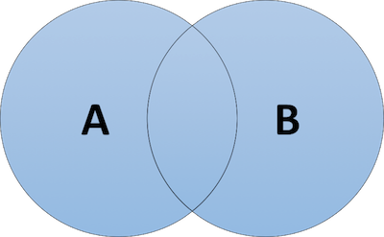
Full [Outer] Join
Full outer join (sering disingkat full join) akan mengembalikan seluruh baris dari kedua tabel yang dikenai ON termasuk data-data yang bernilai NULL.
SELECT columns
FROM TableA
FULL JOIN TableB
ON A.columnName = B.columnName

Slide 10
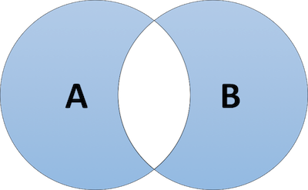
Full [Outer] Join without Intersection
Variasi lain dari full outer join yang akan mengembalikan seluruh data dari kedua tabel yang dikenai ON tanpa data yang memiliki nilai NULL.
SELECT columns
FROM TableA
FULL JOIN TableB
ON A.columnName = B.columnName
WHERE A.columnName IS NULL
OR B.columnName IS NULL

Slide 11
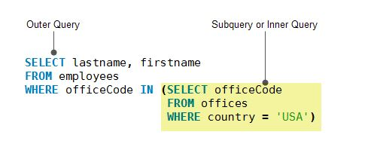
Subquery
Subquery atau Inner query atau Nested query adalah query dalam query SQL lain dan tertanam dalam klausa WHERE. Sebuah subquery digunakan untuk mengembalikan data yang akan digunakan dalam query utama sebagai syarat untuk lebih membatasi data yang akan diambil. Subqueries dapat digunakan dengan SELECT, INSERT, UPDATE, dan DELETE statements bersama dengan operator seperti =, <,>,> =, <=, IN, BETWEEN dll.

Slide 12
Subquery
Ada beberapa aturan yang subqueries harus mengikuti:
Subqueries harus tertutup dalam tanda kurung.
Sebuah subquery hanya dapat memiliki satu kolom pada klausa SELECT, kecuali beberapa kolom yang di query utama untuk subquery untuk membandingkan kolom yang dipilih.
ORDER BY tidak dapat digunakan dalam subquery, meskipun permintaan utama dapat menggunakan ORDER BY.GROUP BY dapat digunakan untuk melakukan fungsi yang sama seperti ORDER BY dalam subquery.
Subqueries yang kembali lebih dari satu baris hanya dapat digunakan dengan beberapa value operator, seperti operator IN.
Operator BETWEEN tidak dapat digunakan dengan subquery;Namun, BETWEEN dapat digunakan dalam subquery.

Slide 13
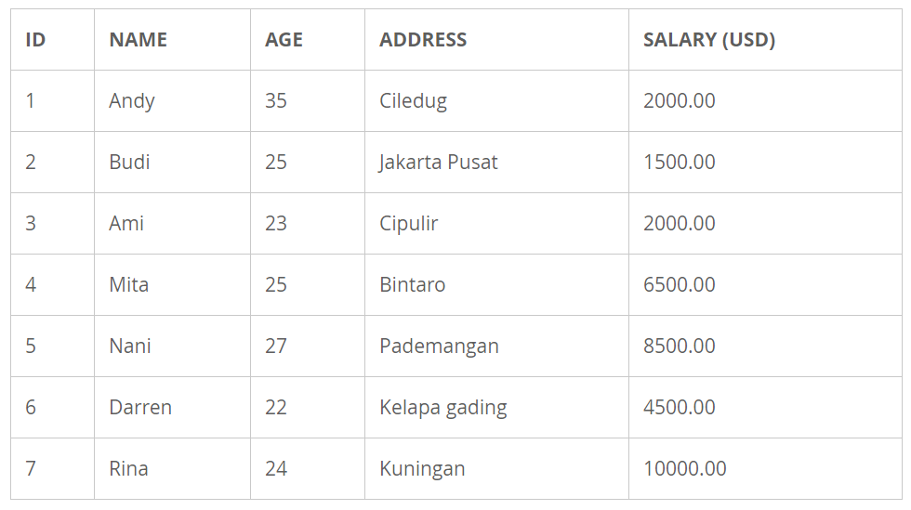

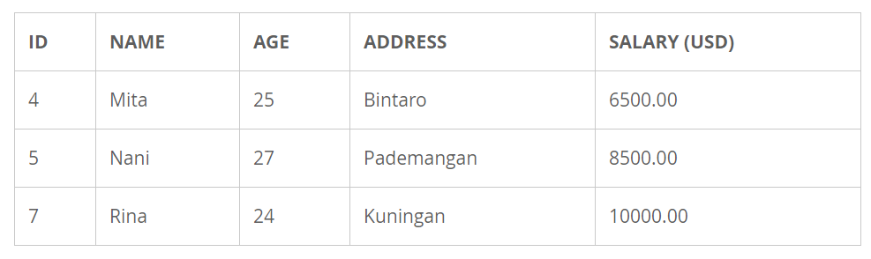
Exercise
Sekarang kita ambil bagian subquery dengan SELECT statement untuk mengambil data Staff berdasarkan ID dan ID itu terikat oleh salary yang lebih besar dari 4500. Maka query akan menjadi seperti berikut ini:

Slide 14
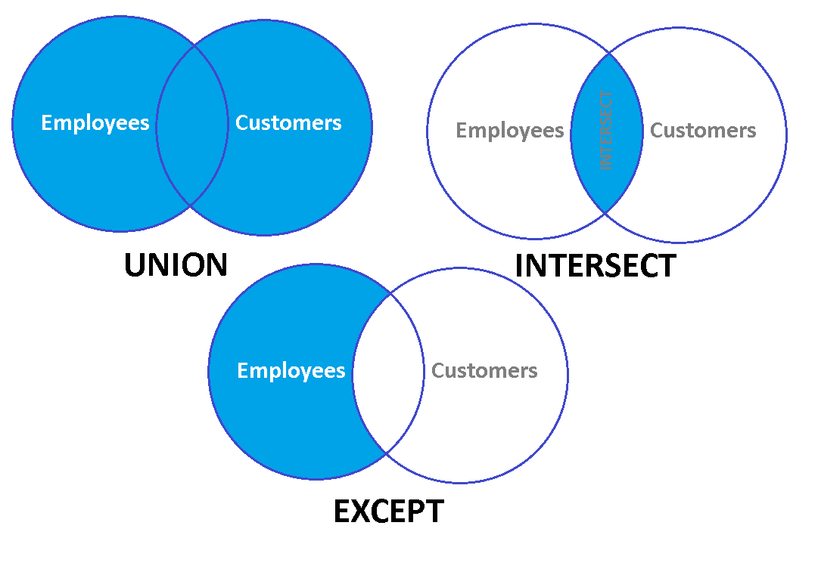
SQL - Union
Klausa UNION, INTERSECT, dan EXCEPT digunakan untuk menggabungkan atau mengecualikan baris serupa dari dua tabel atau lebih. Union berguna saat Anda perlu menggabungkan hasil dari query terpisah menjadi satu hasil tunggal. Union berbeda dari Join di seluruh baris yang cocok dan, sebagai hasilnya, disertakan atau dikecualikan dari hasil gabungan.

Slide 15
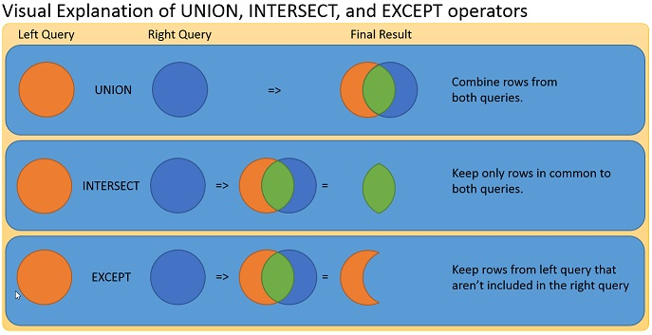
Operator ini dapat digunakan pada query apapun; namun, beberapa kondisi sederhana harus dipenuhi:
Kolom nomor dan urutan harus sama di kedua query
Tipe data harus sama atau kompatibel.

Slide 16
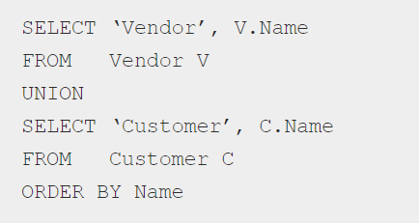
UNION Operator
Operator Union mengembalikan baris dari kedua tabel. Jika digunakan sendiri, UNION mengembalikan daftar baris yang berbeda. Menggunakan UNION ALL mengembalikan semua baris dari kedua tabel. UNION berguna saat Anda ingin mengurutkan hasil dari dua query terpisah sebagai satu hasil gabungan. Misalnya, jika Anda memiliki dua tabel, Vendor, dan Pelanggan, dan Anda menginginkan daftar nama gabungan, Anda dapat melakukannya dengan mudah menggunakan:
Perhatikan klausa ORDER BY berlaku untuk hasil gabungan.

Slide 17
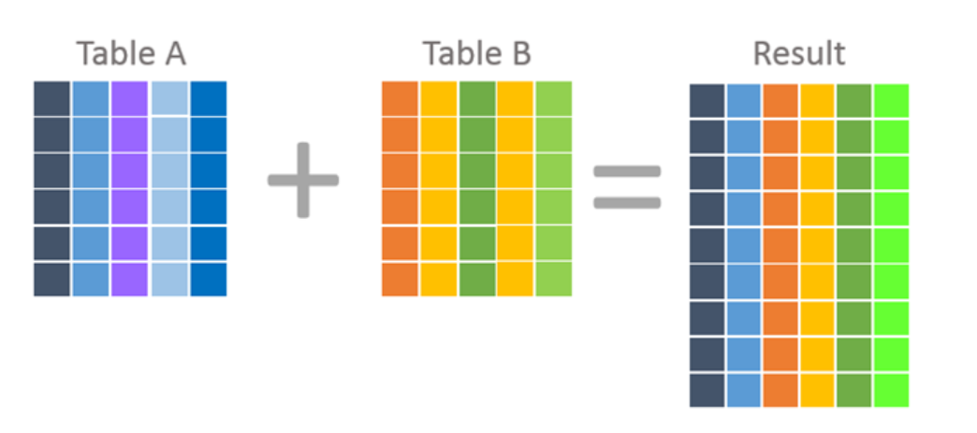
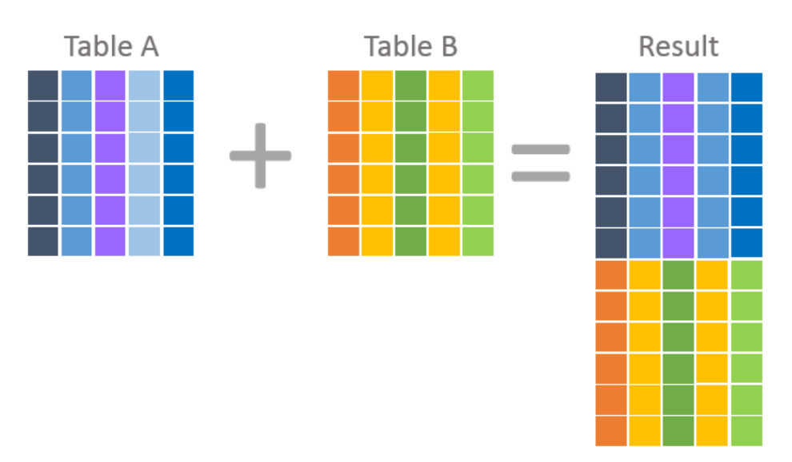
JOIN
UNION

Slide 18
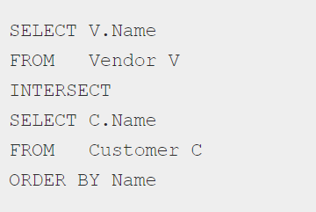

INTERSECT OPERATOR
Gunakan operator Intersect untuk mengembalikan baris yang sama di antara dua tabel; itu mengembalikan baris unik dari query kiri dan kanan. query ini berguna saat Anda ingin menemukan hasil yang sama di antara dua query. Melanjutkan Vendor, dan Pelanggan, misalkan Anda ingin mencari vendor yang juga merupakan pelanggan. Anda dapat melakukannya dengan mudah menggunakan:
INNER
JOIN

Slide 19
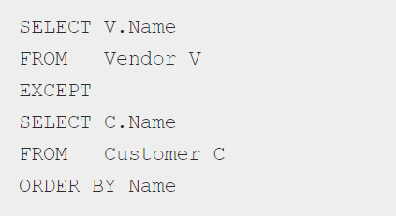

EXCEPT OPERATOR
Gunakan Operator KECUALI untuk mengembalikan hanya baris yang ditemukan di query kiri. Ini mengembalikan baris unik dari query kiri yang tidak ada di hasil Query yang benar. query ini berguna saat Anda ingin menemukan baris yang ada di satu kumpulan tetapi tidak di kumpulan lainnya. Misalnya, untuk membuat daftar semua vendor yang bukan pelanggan Anda bisa menulis:
OUTER JOIN

Slide 20
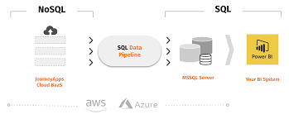
Pipeline
Pipeline SQL adalah proses yang menggabungkan beberapa resep berurutan (masing-masing menggunakan mesin SQL yang sama) dalam alur kerja DSS. Resep gabungan ini, yang bisa berupa resep visual dan "kueri SQL", kemudian dapat dijalankan sebagai aktivitas pekerjaan tunggal. Penggunaan pipeline SQL sangat meningkatkan performa dengan menghindari penulisan dan pembacaan yang tidak perlu dari intermediate dataset.

Slide 21
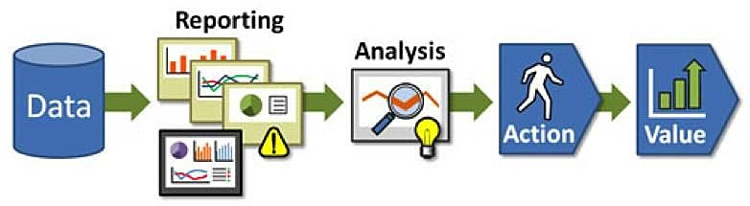
Analysis & Reporting
Memahami perbedaan antara pelaporan dan analisis data akan membantu Anda menghindari kesalahan data serupa pada bisnis Anda. Pelaporan menggunakan data untuk melacak kinerja bisnis Anda, sedangkan analisis menggunakan data untuk menjawab pertanyaan strategis tentang bisnis Anda. Meskipun mereka berbeda, pelaporan dan analisis saling mengandalkan. Pelaporan menjelaskan pertanyaan apa yang harus diajukan, dan sebuah analisis mencoba menjawab pertanyaan tersebut.

Slide 22
Reporting
Pelaporan data adalah proses mengatur data ke dalam bagan dan tabel untuk melacak kinerja bisnis Anda. Data mentah ini membuat Anda tetap sadar akan apa yang terjadi dengan bisnis Anda . Ketika bisnis Anda tidak mencapai salah satu tujuannya, bagan pelaporan Anda akan mengingatkan Anda tentang masalah tersebut, yang mendorong Anda untuk menanggapinya.
Meskipun laporan adalah garis pertahanan pertama untuk kesehatan bisnis Anda, seringkali tidak mungkin untuk mengekstrak wawasan yang dapat membantu Anda memperbaiki masalah atau memanfaatkan peluang. Misalnya, laporan Kemenangan / Kerugian Penjualan ini memberi Anda indikasi kinerja penjualan individu, tetapi data tidak menjelaskan mengapa setiap perwakilan memiliki hasil yang berbeda.

Slide 23
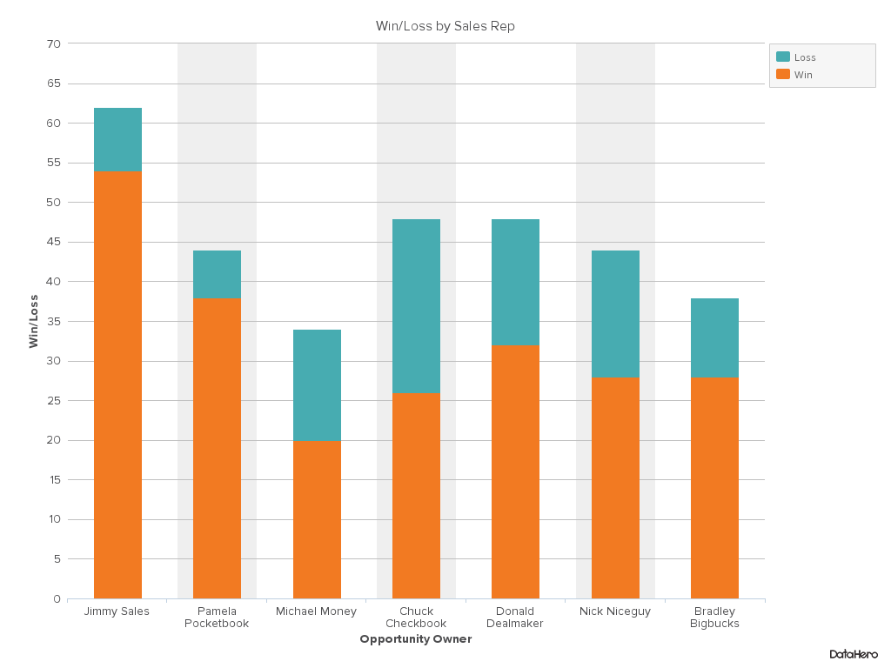
Jika Anda ingin memahami mengapa beberapa perwakilan berkinerja lebih baik daripada yang lain, laporan ini tidak dapat membantu Anda. Meskipun demikian, laporan tersebut melakukan tugasnya untuk membuat Anda mengetahui kinerja individu dan mendorong Anda untuk mengajukan pertanyaan. Untuk menemukan jawabannya, Anda perlu melakukan analisis lebih dalam terhadap data CRM Anda.

Slide 24
Analysis Data
Analisis data adalah proses memeriksa data dengan tujuan menjawab pertanyaan bisnis yang mendukung pengambilan keputusan. Analisis dapat mengungkapkan wawasan yang kuat jika Anda dapat mengungkap mengapa sesuatu terjadi dan apa yang dapat Anda lakukan .
Berikut tiga langkah utama untuk membangun analisis yang membantu mengungkap wawasan:
1. Mulailah Dengan Pertanyaan Khusus. Sebelum Anda menggali data Anda, tulis pertanyaan apa yang perlu dijawab untuk mencapai tujuan Anda. Semakin banyak pertanyaan yang diajukan, semakin berharga dan dapat ditindaklanjuti jawabannya.
2. Identifikasi Sumber Data. Saat Anda memulai dengan pertanyaan terperinci, Anda dapat menunjukkan dengan tepat data yang diperlukan untuk merumuskan jawaban dari pertanyaan itu.
3. Menafsirkan Hasil. Analisis data masih mengharuskan Anda membuat kesimpulan tentang temuan Anda. Ketika Anda menemukan fakta atau pola yang menarik dan menempatkannya dalam konteks pertanyaan bisnis Anda, Anda akan ingin menguji kesimpulan Anda dengan bertanya pada diri sendiri,

Slide 25
Contoh : Laporan Rasio Menang & Rugi
Atribut
Sales Owner
Menang / Kalah
Laporan ini menyoroti berapa banyak kesepakatan yang telah dimenangkan atau dikalahkan untuk setiap perwakilan penjualan. Sebagai kepala penjualan, Anda memerlukan data kinerja ini untuk mengevaluasi tim Anda, tetapi Anda juga ingin mempelajari bagaimana Anda dapat membantu meningkatkan kinerja yang lebih rendah.
Mungkin pertanyaan pertama Anda berdasarkan laporan ini adalah, "Bagaimana perwakilan berperforma tinggi mengalokasikan waktu mereka dalam proses dibandingkan dengan yang berkinerja lebih rendah?"

Slide 26
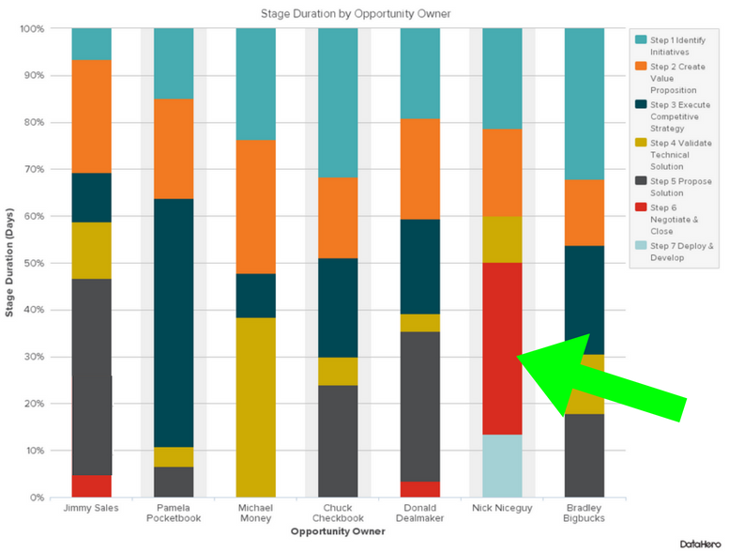
Analisis :
Atribut :
Pertanyaan :

Slide 27
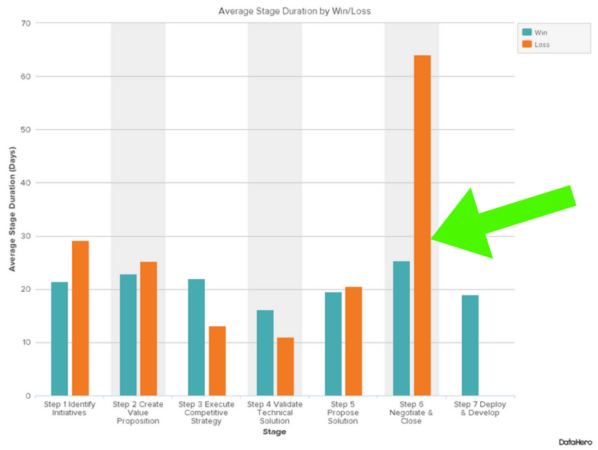
Analisis :
Atribut :
Pertanyaan :
Insight / Hasil Analisis :

Slide 28
Terimakasih :)

